Slide 1

Дополнительная образовательная программа
«ЛЫЖНЫЕ ГОНКИ»
(Тренировочный этап)
Возраст детей 10-17 лет
Срок реализации программы - 7 лет
Разработчик программы
Селиванова Н.В.-
тренер-преподаватель по лыжным гонкам МБОУ ДОД ДЮСШ

Slide 2
Содержание программы
Пояснительная записка (направленность, особенности, актуальность, цель, задачи Программы);
Учебный план (распределение учебных часов);
Содержание программы «Лыжные гонки» (этапы подготовки: начальной подготовки(1-2 годов обучения, учебно-тренировочный 1-5 годов обучения);
Воспитательная работа;
Психологическая подготовка (средства м методы);
Медико-биологический контроль (контроль за состоянием здоровья, контроль за функциональным состоянием);
Восстановительные средства и мероприятия (восстановление после больших нагрузок);
Инструкторская и судейская практика (привитие судейских навыков).

Slide 3
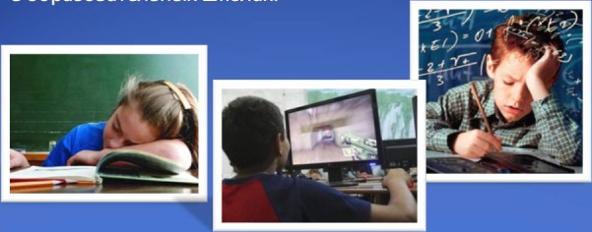
Актуальность программы:
- сохранение и усиление интереса детей к занятиям лыжным спортом;
- компенсация недостаточной двигательной активности современных детей;
-подготовка спортсменов-лыжников высоких разрядов;

Slide 4
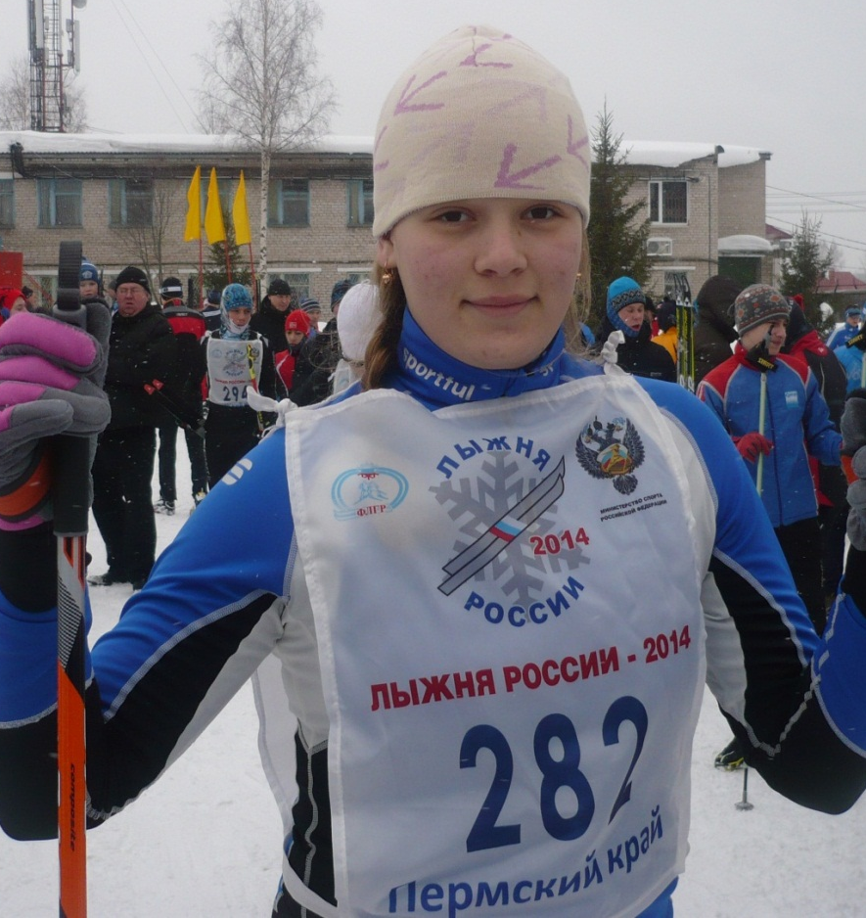
Цель Программы: подготовка физически крепких воспитанников, воспитание социально активной личности, готовой к трудовой деятельности в будущем.
Задачи:
Содействовать гармоничному физическому развитию и укреплению здоровья обучающимися;
Готовить лыжников-гонщиков высокой квалификации
Дать теоретические знания в области
физической культуры и спорта;
Воспитывать смелых, волевых, ответственных молодых спортсменов;
Готовить инструкторов и судей по лыжным гонкам.

Slide 5
Учебный план на 52 недели (ч)
Этапы подготовки | Год обучения | Недельный объем | Годовая нагрузка (ч) | Сам-ое изучение | Нагрузка на 52 УТ недели
Этап начальной подготовки | 1 год 2 год | 6 9 | 276 414 | 36 55 | 312 469
Этап учебно-тренировочный | 1 год 2 год 3 год 4 год 5 год | 12 14 16 18 20 | 552 644 736 828 920 | 72 87 96 108 120 | 624 728 832 936 1040

Slide 6
Распределение учебных часов по годам обучения
Содержание занятий | Начальной подготовки |  | Учебно-тренировочные группы
 | 1 | 2 | 1 | 2
Теоретическая подготовка | 17 | 20 | 25 | 25
Общая физическая подготовка | 154 | 234 | 274 | 315
Специальная физическая подготовка | 55 | 90 | 110 | 153
Техническая подготовка | 32 | 45 | 80 | 90
Участие в соревнованиях | 14 | 20 | 35 | 30
Медицинское обследование | 4 | 4 | 8 | 8
Восстановительные мероприятия | - | - | 20 | 20
Инструкторская практика | - | - | - | -
Самостоятельное изучение | 36 | 55 | 72 | 87
Итого | 312 | 468 | 624 | 728

Slide 7
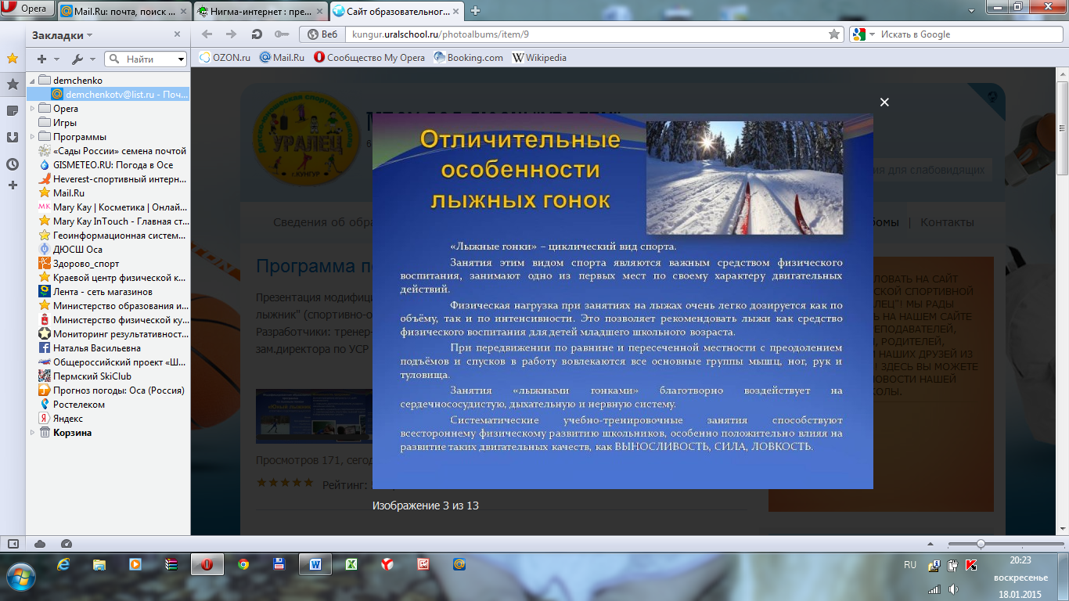
Этап начальной подготовки
Содержание этапа подготовки:
этап включает в себя:
Теоретическую подготовку
(история развития лыжных гонок,
ТБ и правила поведения на занятии, гигиена, характеристика лыжных ходов)
Практическую подготовку
(ОФП: комплексы ОРУ, спортивные
игры, развитие физических качеств)
СФП: передвижение на лыжах, комплексы
специальных упражнений, слабый бег)
- Техническую подготовку
(обучение общей схеме передвижения
на лыжах, подъемы, спуски)
Контрольные упражнения и соревнования
Участие в 3-6 соревнованиях по 1-2 км.)

Slide 8
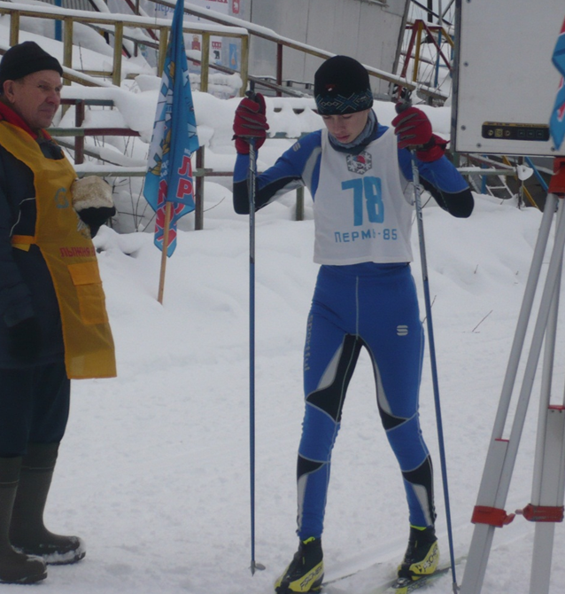
Учебно-тренировочный этап:
1-2й год обучения (начальная спортивная специализация)
3-5й год обучения (углубленная тренировка)
Задачи этапа:
- Укрепление здоровья;
- Повышение физической и функциональной подготовки;
- Углубленное изучение техники лыжных ходов;
- Приобретение соревновательного опыта.

Slide 9
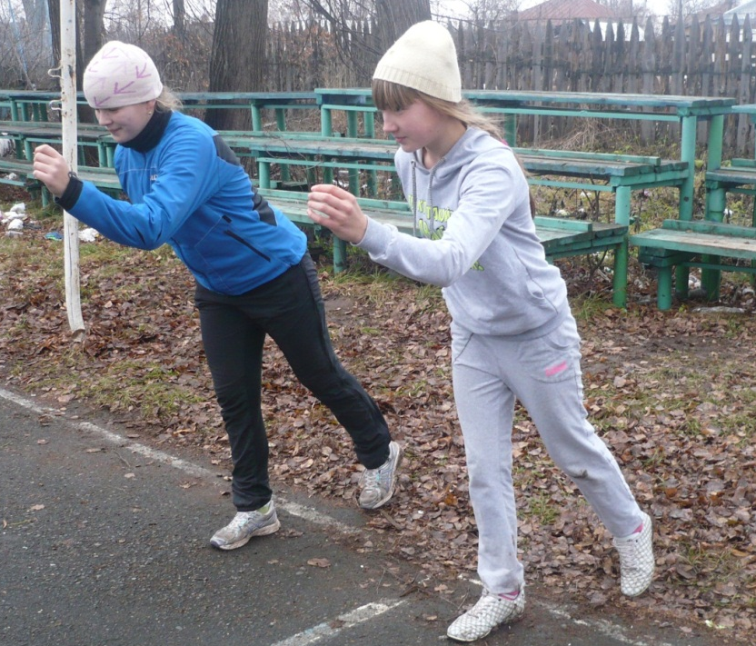
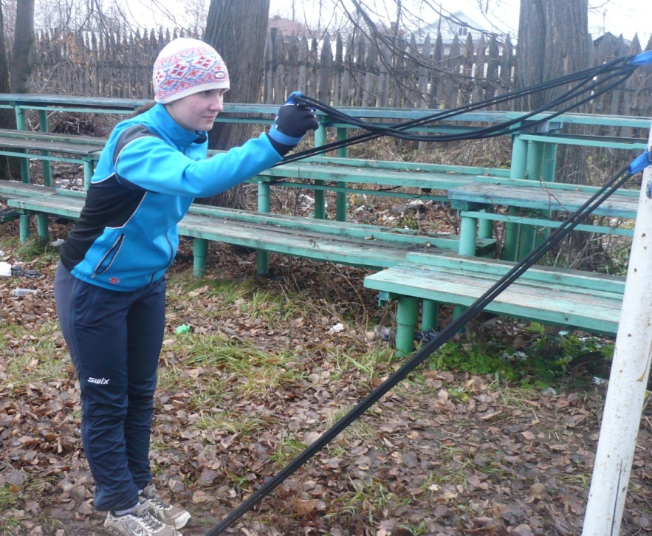
1. Физическая подготовка этапа
Допустимые объемы основных средств подготовки
Показатели |  | юноши | девушки
Общий объем циклической нагрузки (км) |  | 2600-3300 | 2200-2700
Объем лыжной подготовки (км) |  | 900-1200 | 700-1000
Объем бега, ходьба, имитация |  | 1200-1400 | 1100-1200

Slide 10
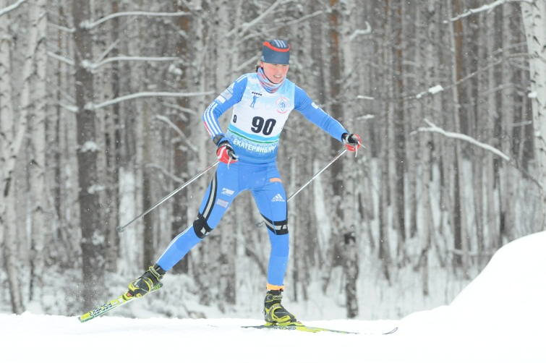
2. Техническая подготовка
Задача технической подготовки – формирование рациональной временной пространственной структуры движений.
Углубленное изучение и совершенствование элементов классического хода, конькового хода
3. Контрольные упражнения
и соревнования
4. Теоретическая
подготовка

Slide 11
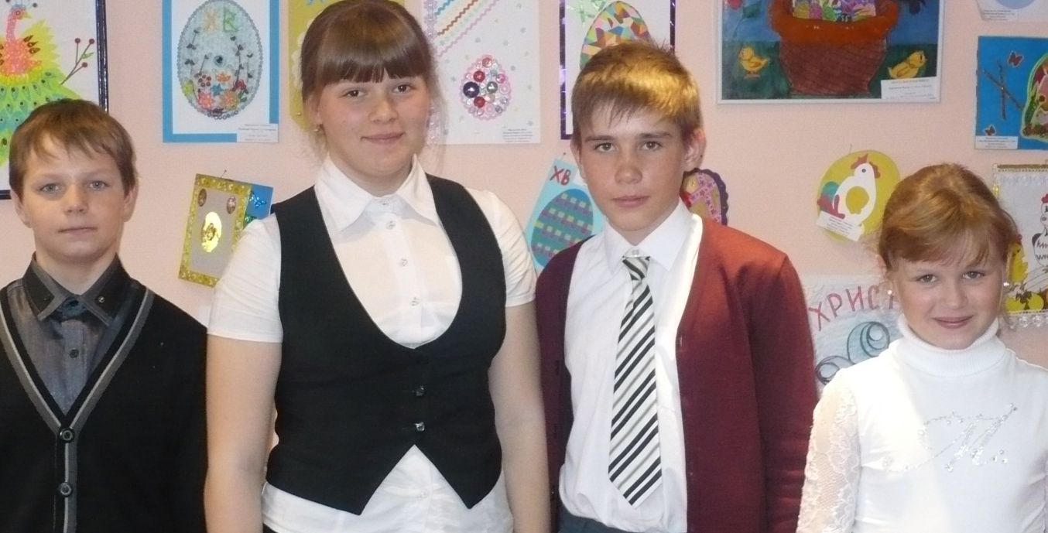
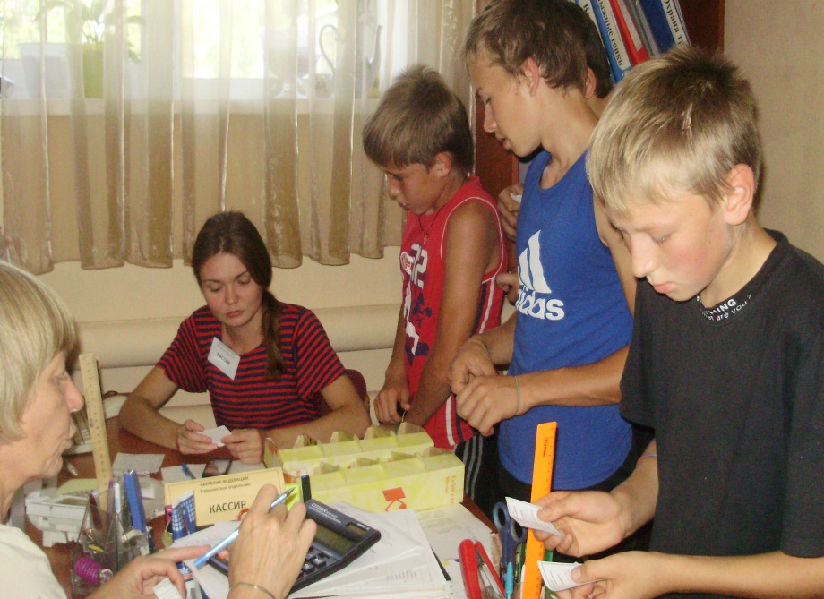
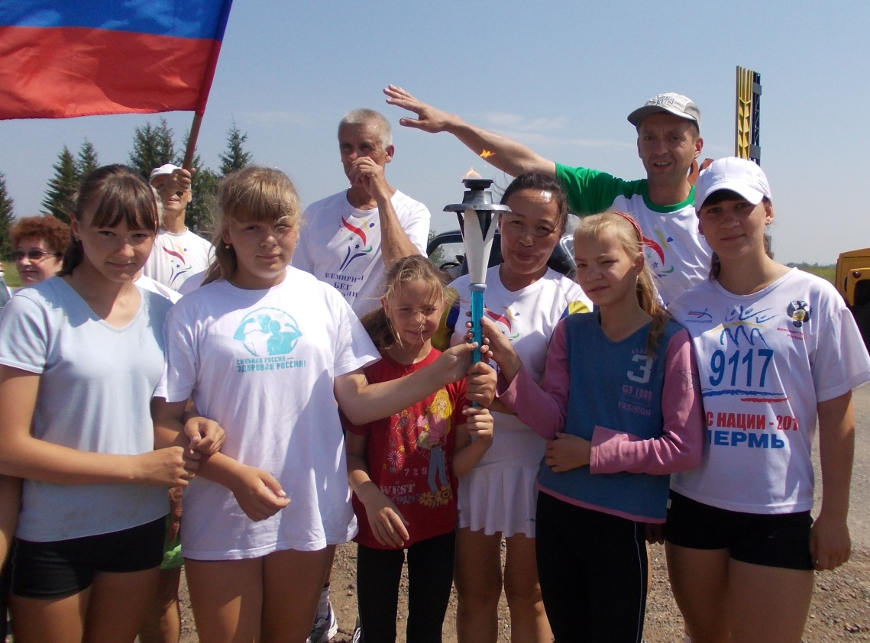
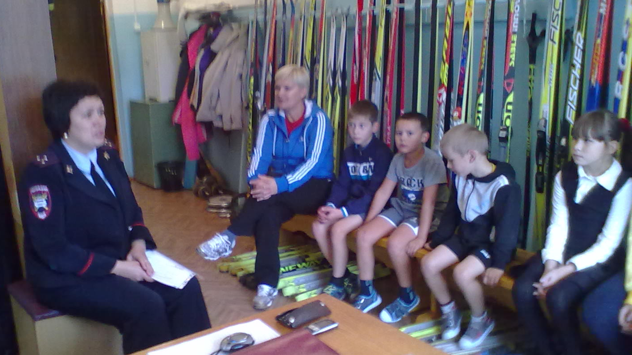
Воспитательная работа

Slide 12
Главная задача: воспитание моральных качеств, чувств коллективизма, трудолюбия и дисциплинированности.
Методы воспитательной работы:
УБЕЖДЕНИЕ – на конкретных примерах
убеждать юного спортсмена, что успех в
спорте зависит от трудолюбия;
ПООЩРЕНИЕ – выражается положительной
оценкой его действий и поступков;
НАКАЗАНИЕ – выражается в осуждении,
отрицательной оценке поступков и действий;

Slide 13
Психологическая подготовка
Важной задачей психологической подготовки на данном этапе является формирование спортивного интереса, перспективной цели, дисциплины, самооценки.
Методы психологической подготовки делятся на:
Сопряженные которые включают методы моделирования и программирования соревновательной и тренировочной деятельности
Специальные методы псих. подготовки являются: стимуляция деятельности в экстремальных условиях, методы внушения и убеждения.

Slide 14
Медико-биологический контроль
1.Контроль за состоянием здоровья спортсменов осуществляется врачом ДЮСШ, углубленное медицинское обследование проходят два раза в год (осень и весна)
Углубленное медицинское обследование включает:
врачебное освидетельствование для определения уровня физического развития и биологического созревания;
электрокардиологическое исследование;
клинический анализ крови;
обследование у врачей специалистов: невропатолога, окулиста, стоматолога, хирурга.
2.Контроль за уровнем физической работоспособности и функционального состояния организма спортсмена
Проводится для определения потенциальной возможности спортсмена, динамики уровня тренированности, соответствие нагрузок.

Slide 15
Восстановительные средства и мероприятия
Неотъемлемая часть системы подготовки и высококвалифицированных и юных спортсменов являются – восстановительные мероприятия, к ним относятся:
МЕДИКО-БИОЛОГИЧЕСКИЕ СРЕДСТВА:
- рациональные тренировки с интервалами отдыха,
- полноценное питание,
- витаминизация.
- гигиенические средства: душ, теплые ванны, закаливание на свежем воздухе.
ПСИХОЛОГИЧЕСКИЕ СРЕДСТВА ВОССТАНОВЛЕНИЯ:
моральный климат в группе
положительные эмоции
саморегуляция психического состояния (удлинение сна, мышечная релаксация)

Slide 16
Результат реализации программы
На этапе начальной подготовки: стабильность состава занимающихся, прирост индивидуальных показателей выполнения программных требований по уровню подготовленности занимающихся.
на учебно-тренировочном этапе – выполнение контрольных нормативов по общей и специальной подготовке, выполнение спортивного разряда, овладение знаниями теории лыжного спорта и практическими навыками проведения соревнований.

Slide 17
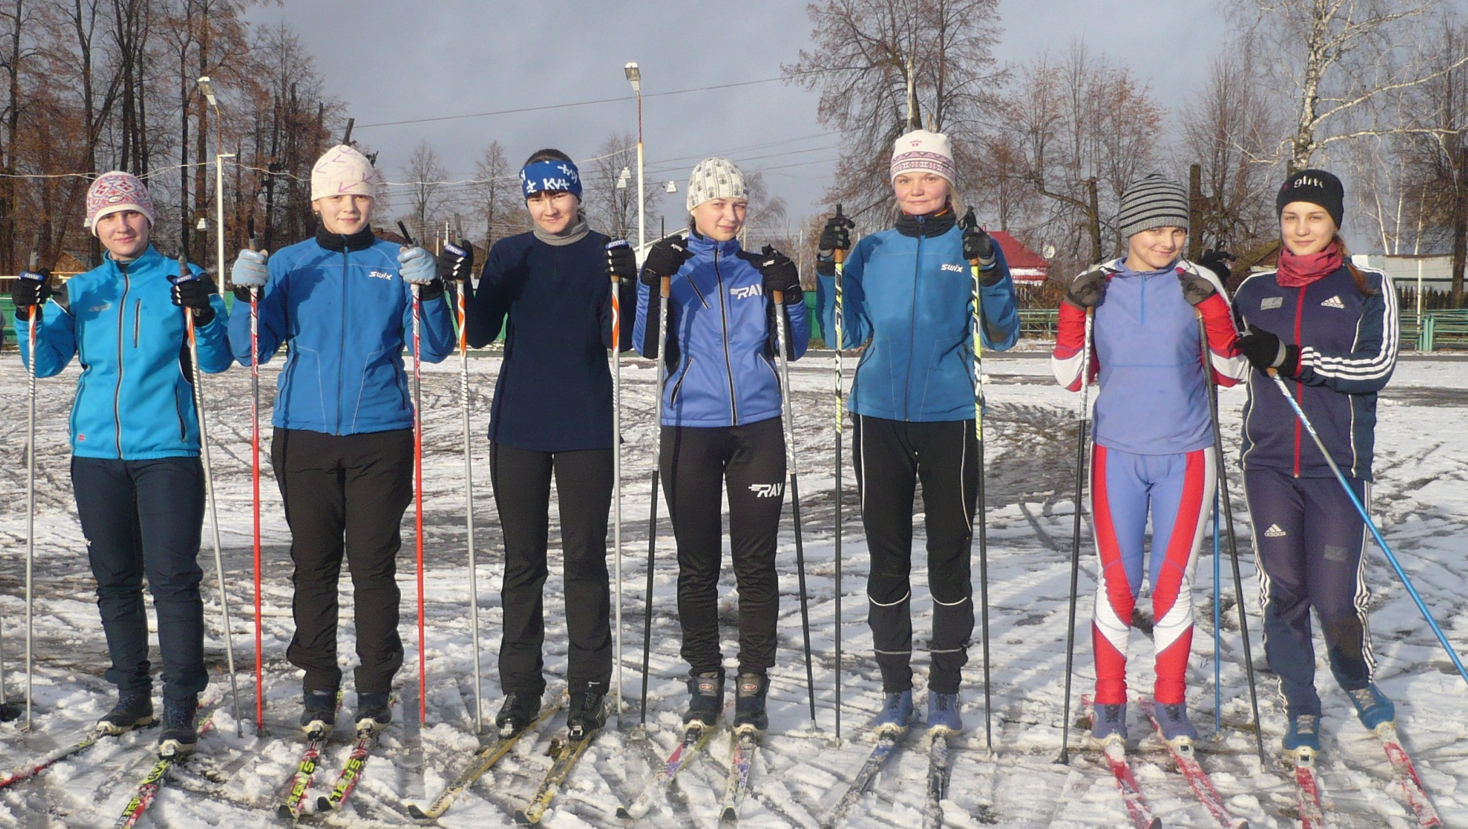
Предполагаемая Модель выпускника ДЮСШ

